Slide 1
Federated Kalman filter
אילן אלזם

Slide 2

רקע

Slide 3

יישום - מודל מערכת
נניח ווקטור מצב $x$ המקודם מרגע $k$ לרגע $k1$. המודל הוא: $x_{k1}=Φ_{k,k1}x_{k}+{Gu}_{k}$
כאשר $Φ$ היא מטריצת מעבר המצב, $G$ מטריצת פילוג הרעש $u$ המאופיין כרעש לבן
שערוך המצב הראשוני ${\hat{x}}_{0}=x_{0}+e_{0}$ ורעשי התהליך $u_{k}$ לא מתואמים
בנוסף, נניח כי $E\left(e_{0}\right)=0 E\left(e_{0}e_{0}^{T}\right)=P_{0} E\left(u_{k}\right)=0 E\left(u_{k}u_{k}^{T}\right)=Q_{k} E\left(u_{k}e_{j}^{T}\right)=0 \text{for} k>j$

Slide 4

יישום – מודל מדידות
למערכת שלנו יש גישה למדידות חיצוניות מ N חיישנים, כאשר המודל הוא $z^{i}=H^{i}x+v^{i} i=1…N$
כאשר $H^{i}$ היא מטריצת הגיאומטריה (או מטריצת הצפיות), $v^{i}$ הוא רעש המדידה.
נניח כי $E\left(v_{k}^{i}\right)=0 E\left(v_{k}^{i}{v_{j}^{i}}^{T}\right)=R_{k}^{i} E\left(v_{k}^{i}u_{j}^{T}\right)=0 E\left(v_{k}^{i}e_{0}^{T}\right)=0 E\left(v_{k}^{i}{v_{k}^{m}}^{T}\right)=E\left(v_{k}^{i}{v_{j}^{m}}^{T}\right)=0 \text{if} i≠m$

Slide 5

מבנה ה – FKF (הגדרת המסנן הגלובלי)
נגדיר מסנן גלובלי
ווקטור המצב של המסנן המורכב מחלוקה ל – N חיישנים באופן הבא: $X_{global}=\left[\begin{matrix}x_{1} \\ ⋮ \\ x_{N}\end{matrix}\right]$
כאשר כל חלוקה מורכבת מווקטור המכיל את משתני המצב המשותפים, ורכיב הטיה $x_{i}=\left[\begin{matrix}x_{common,i} \\ x_{bias,i }\end{matrix}\right]$
כיו"ב נגדיר מטריצת קוואריאנס גלובלית באופן הבא: $P_{global}=\left(\begin{matrix}P_{11} & ⋯ & P_{1N} \\ ⋮ & ⋱ & ⋮ \\ P_{N1} & ⋯ & P_{NN}\end{matrix}\right)$
כאשר כל רכיב באלכסון המטריצה מורכב ממטריצת הקוואריאנס הלוקלית $P_{ii}=\left[\begin{matrix}P_{cci} & P_{cbi} \\ P_{bci} & P_{bbi}\end{matrix}\right]$
מטריצת הקוואריאנס הגלובלית יכולה להכיל קרוס – קוואריאנס בנוסף לקוואריאנסים הלוקלים.

Slide 6

מבנה ה – FKF (היתוך אופטימלי)
בהינתן N שערוכים לוקליים, ומטריצות הקוואריאנס שלהם, נגדיר את פונקציית המחיר באופן הבא: $Ψ=e^{T}P^{−1}e$
במידה ומטריצות הקרוס קולרציה מתאפסות, נקבל את הסכום מסדר N הבא: $Ψ=\sum_{i=1}^{N}{{\left|\left|{\left(\hat{x_{i}}−x_{i}\right)}^{2}\right|\right| }_{P_{ii}^{−1}}}$
במקרה זה, הפתרון לבעיית המינימיזציה של הסכום המתואר לעיל היא מטריצת הקוואריאנס וווקטור המצב הבאים: $P_{mm}={\left[P_{11}^{−1}+…+P_{NN}^{−1}\right]}^{−1}$ ${\hat{x}}_{m}=P_{mm}[P_{11}^{−1}{\hat{x}}_{1}+…+P_{NN}^{−1}{\hat{x}}_{N}]$

Slide 7

מבנה ה – FKF (תהליך עדכון)
תהליך העדכון בהתבסס על חיישן i מתואר להלן:
$z^{i}=Hx+v^{i} H=[0…H^{i}…0]$
$A=HPH^{T}+R=H_{i}P_{ii}H_{i}^{T}+R_{i}$
${\hat{x}}_{j}^{+}={\hat{x}}_{j}^{−}+P_{ji}^{−}H_{j}^{T}A^{−1}(z_{i}−H_{i}{\hat{x}}_{i})$
$P_{jk}^{+}=P_{jk}^{−}−P_{ji}^{−}H_{j}^{T}A^{−1}H_{i}{P_{ki}^{−}}^{T}$
כאשר $i=j$ ניתן לומר כי מדידת חיישן $i$ משפיעה על ווקטור המצב והקווריאנס $i$ בלבד (לוקלי)
כאשר $i≠j$ ניתן לומר כי מדידת חיישן $i$ משפיעה על ווקטור המצב והקווריאנס $i$ בלבד רק במקרה בו מטריצות הקרוס – קורלציה מתאפסות
במקרה בו ווקטורי המצב ההתחלתיים בלתי מתאומים הם יישארו בלתי מתאומים.

Slide 8

מבנה ה – FKF (תהליך קידום)
תהליך הקידום הגלובלי של ווקטור המצב ומטריצת הקוואריאנס מתוארים להלן:
${\left[\begin{matrix}x_{1} \\ ⋮ \\ x_{N}\end{matrix}\right]}_{k1}=\left[\begin{matrix}Φ_{11} & ⋯ & 0 \\ ⋮ & ⋱ & ⋮ \\ 0 & ⋯ & Φ_{NN}\end{matrix}\right]{\left[\begin{matrix}x_{1} \\ ⋮ \\ x_{N}\end{matrix}\right]}_{k}+\left[\begin{matrix}G_{1} \\ ⋮ \\ G_{N}\end{matrix}\right]u$
${\left[\begin{matrix}P_{11} & ⋯ & P_{1N} \\ ⋮ & ⋱ & ⋮ \\ P_{N1} & ⋯ & P_{NN}\end{matrix}\right]}_{k1}=\left[\begin{matrix}Φ_{11} & ⋯ & 0 \\ ⋮ & ⋱ & ⋮ \\ 0 & ⋯ & Φ_{NN}\end{matrix}\right]{\left[\begin{matrix}P_{11} & ⋯ & P_{1N} \\ ⋮ & ⋱ & ⋮ \\ P_{N1} & ⋯ & P_{NN}\end{matrix}\right]}_{k}\left[\begin{matrix}Φ_{11}^{T} & ⋯ & 0 \\ ⋮ & ⋱ & ⋮ \\ 0 & ⋯ & Φ_{NN}^{T}\end{matrix}\right]+\left[\begin{matrix}G_{1} \\ ⋮ \\ G_{N}\end{matrix}\right]Q\left[\begin{matrix}G_{1}^{T} & … & G_{N}^{T}\end{matrix}\right]$
נחסום מלעיל את מטריצת הקווריאנס הגלובלית בעזרת מטריצה בלוק - אלכסונית

Slide 9

מבנה ה – FKF (תהליך קידום)
$\left[\begin{matrix}G_{1} \\ ⋮ \\ G_{N}\end{matrix}\right]Q\left[\begin{matrix}G_{1}^{T} & … & G_{N}^{T}\end{matrix}\right]=\left[\begin{matrix}G_{1} & ⋯ & 0 \\ ⋮ & ⋱ & ⋮ \\ 0 & ⋯ & G_{N}\end{matrix}\right]\left[\begin{matrix}Q & ⋯ & Q \\ ⋮ & ⋱ & ⋮ \\ Q & ⋯ & Q\end{matrix}\right]\left[\begin{matrix}G_{1}^{T} & ⋯ & 0 \\ ⋮ & ⋱ & ⋮ \\ 0 & ⋯ & G_{2}^{T}\end{matrix}\right]$
ניתן להראות כי$\left[\begin{matrix}Q & ⋯ & Q \\ ⋮ & ⋱ & ⋮ \\ Q & ⋯ & Q\end{matrix}\right]≤\left[\begin{matrix}γ_{1}Q & ⋯ & 0 \\ ⋮ & ⋱ & ⋮ \\ 0 & ⋯ & γ_{N}Q\end{matrix}\right]$ כך ש $\frac{1}{γ_{1}}+…+\frac{1}{γ_{N}}=1$
כך למעשה נחסום את מטריצת הקוואריאנס הגלובלית בעזרת מטריצה אלכסונית
${\left[\begin{matrix}P_{11} & ⋯ & P_{1N} \\ ⋮ & ⋱ & ⋮ \\ P_{N1} & ⋯ & P_{NN}\end{matrix}\right]}_{k1}≤\left[\begin{matrix}Φ_{11} & ⋯ & 0 \\ ⋮ & ⋱ & ⋮ \\ 0 & ⋯ & Φ_{NN}\end{matrix}\right]{\left[\begin{matrix}P_{11} & ⋯ & P_{1N} \\ ⋮ & ⋱ & ⋮ \\ P_{N1} & ⋯ & P_{NN}\end{matrix}\right]}_{k}\left[\begin{matrix}Φ_{11}^{T} & ⋯ & 0 \\ ⋮ & ⋱ & ⋮ \\ 0 & ⋯ & Φ_{NN}^{T}\end{matrix}\right]+\left[\begin{matrix}G_{1} & ⋯ & 0 \\ ⋮ & ⋱ & ⋮ \\ 0 & ⋯ & G_{N}\end{matrix}\right]\left[\begin{matrix}γ_{1}Q & ⋯ & 0 \\ ⋮ & ⋱ & ⋮ \\ 0 & ⋯ & γ_{N}Q\end{matrix}\right]\left[\begin{matrix}G_{1}^{T} & ⋯ & 0 \\ ⋮ & ⋱ & ⋮ \\ 0 & ⋯ & G_{2}^{T}\end{matrix}\right]$
או בצורה שקולה $\begin{matrix}P_{ii}\left|k1=Φ_{ii}P_{ii}\right|kΦ_{ii}^{T}+G_{i}γ_{i}QG_{i}^{T} \\ P_{ji}\left|k1=Φ_{jj}P_{ji}\right|kΦ_{ii}^{T}=0 \text{if} \text{P}\text{_}\text{ji}|k=0\end{matrix}$
Notes:
למעשה קיבלנו מטריצת קוואריאנס "שמרנית יותר" בצעד הקידום. כלומר כל פילטר לוקלי מסתמך יותר על המדידות ופחות על המצב המקודם.

Slide 10

אלגוריתם ה FKF
"ניפוח" מטריצות הקוואריאנס הלוקליות ההתחלתיות ל $γ_{i}$ פעמים מטריצת הקוואריאנס ההתחלתית
פילטרים לוקליים משתמשים ב $γ_{i}$ פעמים מטריצת רעש התהליך
כל פילטר לוקלי מעבד את המדידה השייכת לו
הפילטר הגלובלי (מאסטר) מבצע התכה בין הפילטר לפי שיטת LS, מאתחל את שעורכי כל הפילטרים להיות השערוך הגלובלי ו"מנפח" שוב את מטריצת הקוואריאנס לכל פילטר בהתאמה
הוריסטיקה – הגדרת $γ_{i}=Num of sensors$

Slide 11
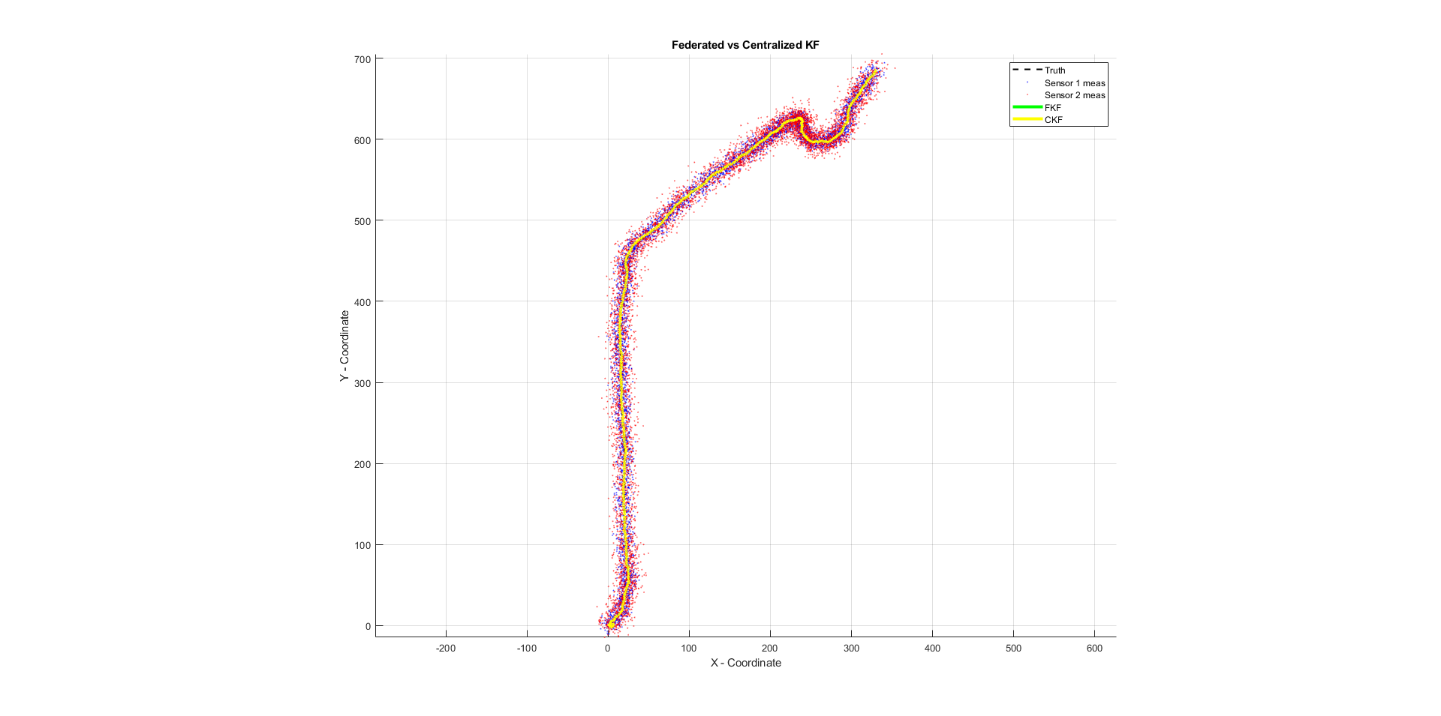
השוואה – CKF vs FKF

Slide 12
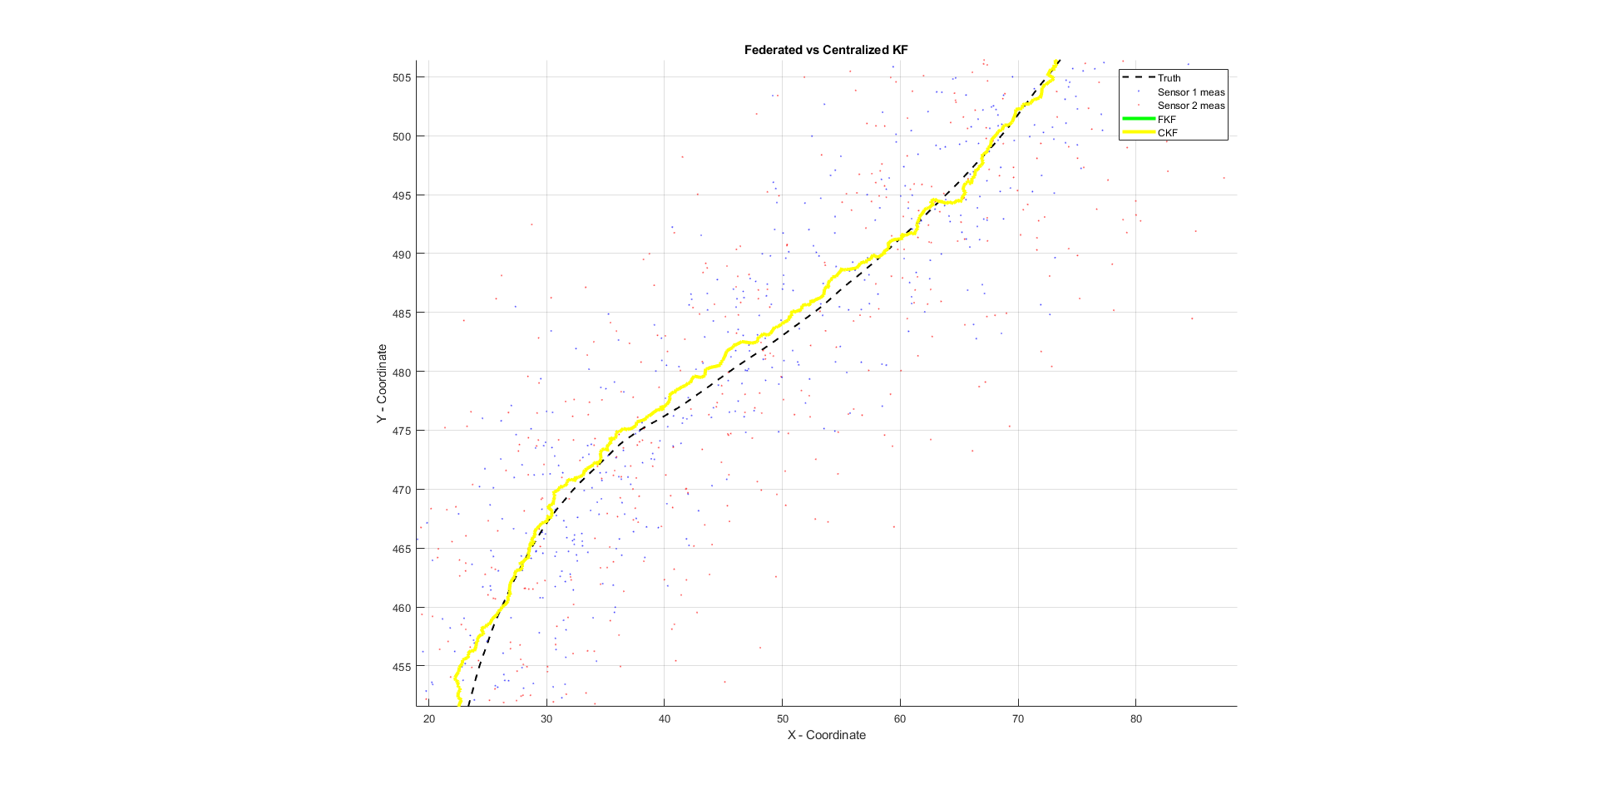
השוואה – CKF vs FKF

Slide 13
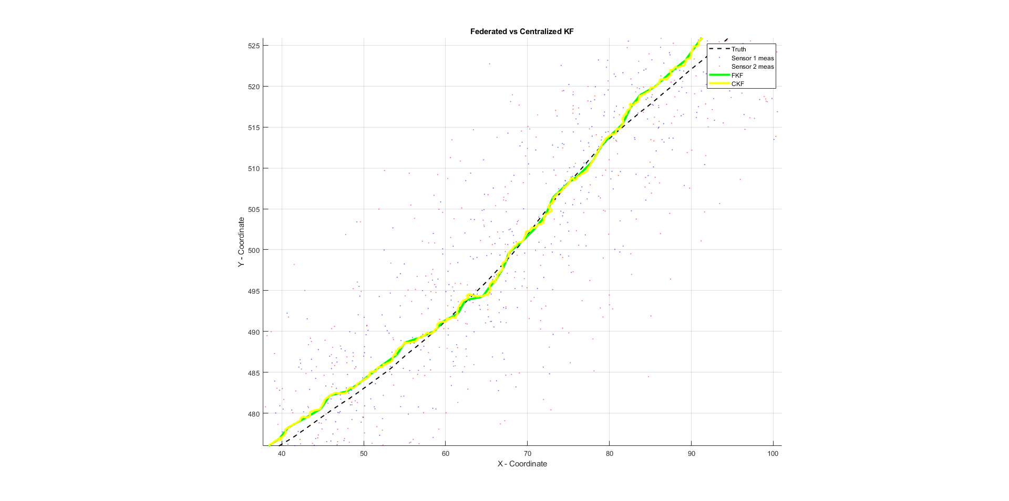
השוואה – CKF vs FKF
Notes:
עדכון כל פילטר לוקלי – בכל איטרציה
התכת הפילטר – כל 10 מדידות

Slide 14
יתרונות ה FKF על ה CKF
עומס חישובי מופחת - העומס החישובי מתחלק בין מספר מעבדים (או ליבות) ולכן אין צורך במעבד מרכזי אחד בעל עוצמת חישוב גדולה.
מדרגיות (Scalability) – קל להוסיף/ להסיר חיישנים בהתאם לתצורה ללא צורך בתכנון מחדש של כל הארכיטקטורה
אמינות ועמידות גבוהות יותר – במקרה בו חיישן כושל/ מספק מדידה שגויה, שאר המערכת יכולה לתפקד כרגיל

Slide 15


אלגוריתם לאיתור תקלות מבוסס מבחן $χ^{2}$וממוצע חלון נע
מטרת האלגוריתם - זיהוי מדידות חריגות (תקלות) בזמן אמת בכל מסנן מקומי, לפני שלב היתוך הפילטרים
גישה משולבת:
בדיקה רגעית באמצעות מבחן חי בריבוע $χ^{2}$ לזיהוי תקלות פתאומיות וגדולות
ניתוח מגמה באמצעות חלון נע לבחינת התנהגות האינובציה/ שארית $r=z−\hat{z}=z−H\hat{x}$ לאורך זמן לזיהוי תקלות מתונות ומתמשכות ולהתמודדות עם חיובים כוזבים

Slide 16


מבחן חי בריבוע $χ^{2}$
השארית היא הפער בין המדידה שהתקבלה בפועל לבין המדידה החזויה בשלב הקידום $r_{i,k}=z_{i,k}−{\hat{z}}_{i,k|k−1}$
קוואראינס השארית – במצב תקין השארית מתפלגת נורמלית עם תוחלת אפס וקוואריאנס: $W_{i,k}=HP_{i,k|k−1}H^{T}+R_{i,k}$
נשתמש במבחן הסטטיסטי לקבלת מדד להשוואה - $λ_{i,k}=r_{i,k}^{T}W_{i,k}^{−1}r_{i,k}$. תחת $λ_{i,k\text{פעולה תקינה}}$ מתפלג חי בריבוע
סף ההחלטה $T_{d}$ נקבע לפי רמת הסמך הרצויה. כאשר $λ_{i,k}≥T_{d}$ אנו נזהה תקלה, אחרת נאמר כי המדידה תקינה

Slide 17
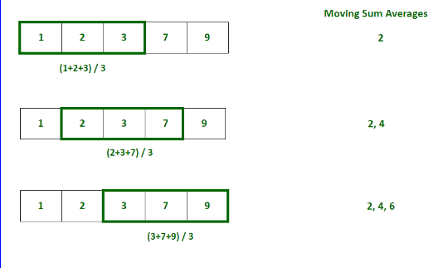
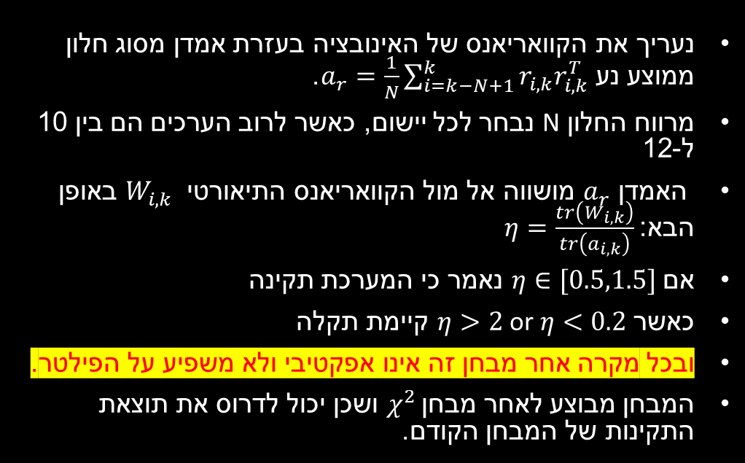
מבחן ממוצע חלון נע
נעריך את הקוואריאנס של האינובציה בעזרת אמדן מסוג חלון ממוצע נע $a_{r}=\frac{1}{N}\sum_{i=k−N+1}^{k}{r_{i,k}r_{i,k}^{T}}$.
מרווח החלון N נבחר לכל יישום, כאשר לרוב הערכים הם בין 10 ל-12
האמדן $a_{r}$ מושווה אל מול הקוואריאנס התיאורטי $W_{i,k}$ באופן הבא: $η=\frac{tr\left(W_{i,k}\right)}{tr\left(a_{i,k}\right)}$
אם $η∈[0.5,1.5]$ נאמר כי המערכת תקינה
כאשר $η>2 \text{or} η<0.2$ קיימת תקלה
ובכל מקרה אחר מבחן זה אינו אפקטיבי ולא משפיע על הפילטר.
המבחן מבוצע לאחר מבחן$χ^{2}$ ושכן יכול לדרוס את תוצאת התקינות של המבחן הקודם.

Slide 18
טיפול בשגיאה
לצורך התמודדות עם שגיאה בחיישן, בחנו שלוש אפשרויות
השמה של השערוך הלוקלי להיות השערוך של הפילטר הגלובלי באיטרציה הקודמת
דילוג על שלב העדכון לחלוטין
השמה של השערוך הלוקלי להיות השערוך של הפילטר הגלובלי באיטרציה הקודמת + הגדלת הקוואריאנס
שלושת האפשרויות נבחנו באמצעות סימלוציית מונטה קרלו עם הפרמטרים הבאים:
הסתברות לשגיאת החיישנים נעו מ 0 ל0.15
גודל השגיאה נע מ25 ל 300

Slide 19
תוצאות סימולציית מונטה קרלו

